Slide 1
CHÀO MỪNG QUÝ THẦY CÔ
THAM DỰ TIẾT HỌC CÙNG LỚP 3
TẬP ĐỌC
Cuộc chạy đua trong rừng

Slide 2
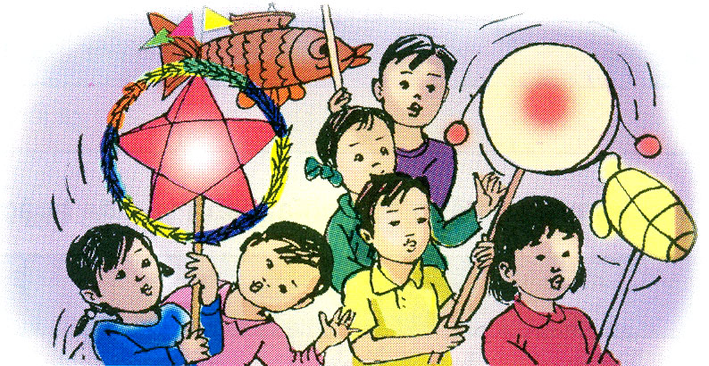

Slide 3
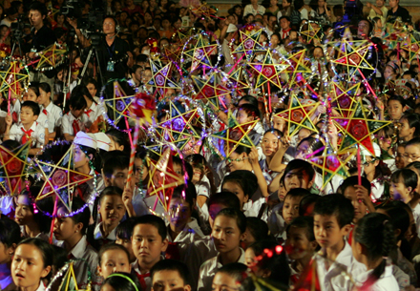
Tập đọc
RƯỚC ĐÈN ÔNG SAO

Slide 4
Tập đọc
RƯỚC ĐÈN ÔNG SAO
NGUYỄN THỊ NGỌC TÚ
1. Luyện đọc
2. Tìm hiểu bài
- Nải chuối ngự
Bài văn được chia làm 2 đoạn:
Đoạn 1: Từ đầu … nom rất vui mắt.
Tả mâm cỗ của Tâm.
Đoạn 2: Đoạn còn lại.
Tả chiếc đèn ông sao của Hà trong đêm rước đèn, Tâm và Hà rước đèn rất vui.
Đọc nối tiếp câu lần 2.
Đọc nối tiếp đoạn lần 1
Đọc nối tiếp câu lần 1.
- Bập bùng trống ếch
- Mâm cỗ
- Quả bưởi
- Trong suốt
- Thỉnh thoảng

Slide 5
Tập đọc
RƯỚC ĐÈN ÔNG SAO
NGUYỄN THỊ NGỌC TÚ
1. Luyện đọc
2. Tìm hiểu bài
- Nải chuối ngự
- Chuối ngự
Đọc nối tiếp đoạn lần 2
- Bập bùng trống ếch
- Mâm cỗ
- Quả bưởi
- Trong suốt
- Thỉnh thoảng

Slide 6
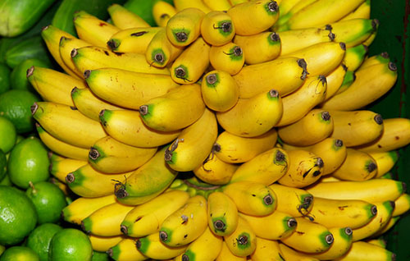
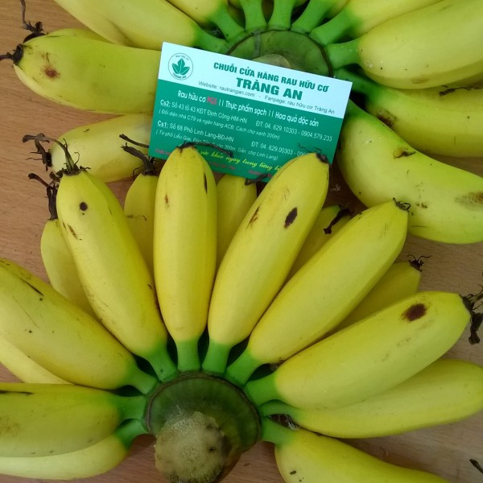
Tập đọc
RƯỚC ĐÈN ÔNG SAO
NGUYỄN THỊ NGỌC TÚ
Chuối ngự

Slide 7
Tập đọc
RƯỚC ĐÈN ÔNG SAO
NGUYỄN THỊ NGỌC TÚ
Luyện đọc câu dài
Hà cũng biết là bạn thích nên thỉnh thoảng lại đưa cho Tâm cầm một lúc. Có lúc cả hai cùng cầm chung cái đèn, reo: “Tùng tùng tùng, dinh dinh!...”

Slide 8
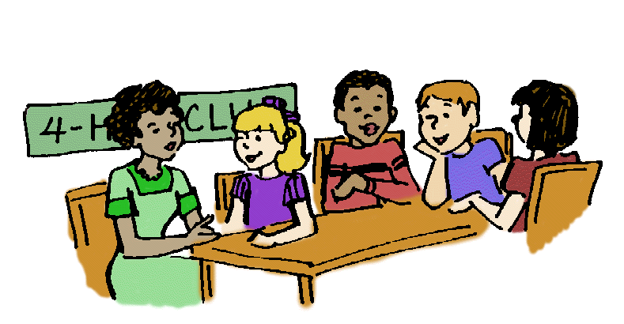
Tập đọc
RƯỚC ĐÈN ÔNG SAO
NGUYỄN THỊ NGỌC TÚ
Đọc trong nhóm

Slide 9
Tập đọc
RƯỚC ĐÈN ÔNG SAO
NGUYỄN THỊ NGỌC TÚ
Đọc đồng thanh đoạn 1

Slide 10
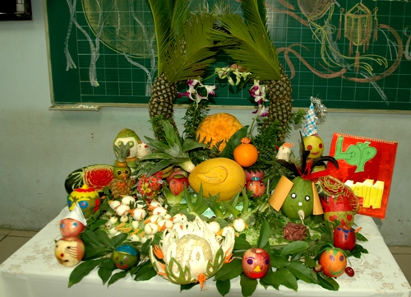
Tập đọc
RƯỚC ĐÈN ÔNG SAO
Tìm hiểu bài
Đọc thầm đoạn 1
1) Mâm cỗ Trung thu của Tâm được bày như thế nào ?
Mâm cỗ Trung thu của Tâm được bày trông rất vui mắt: một quả bưởi có khía thành tám cánh hoa, mỗi cánh hoa cài một quả ổi chín, để bên cạnh một nải chuối ngự và bó mía tím. Xung quanh mâm cỗ còn bày mấy thứ đồ chơi của Tâm, nom rất vui mắt.

Slide 11
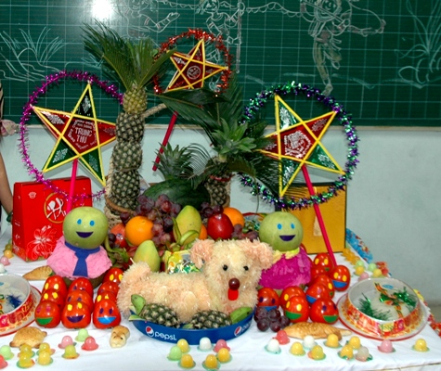
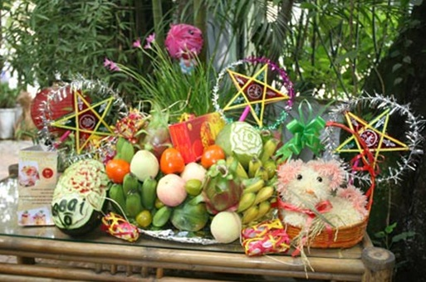

Slide 12
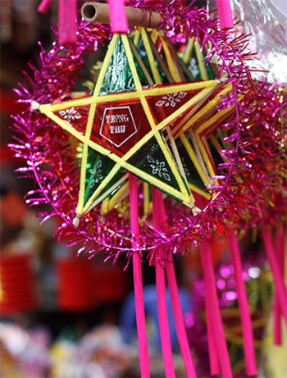
Tập đọc
RƯỚC ĐÈN ÔNG SAO
NGUYỄN THỊ NGỌC TÚ
Tìm hiểu bài
Đọc thầm đoạn 2:
2) Chiếc đèn ông sao của Hà có gì đẹp ?
Chiếc đèn ông sao của bạn Hà làm bằng giấy bóng kính đỏ, trong suốt, ngôi sao được gắn vào giữa vòng tròn có những tua giấy đủ màu sắc. Trên đỉnh ngôi sao cắm ba lá cờ con.

Slide 13
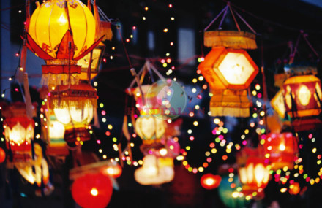
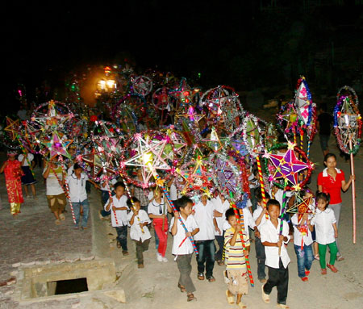
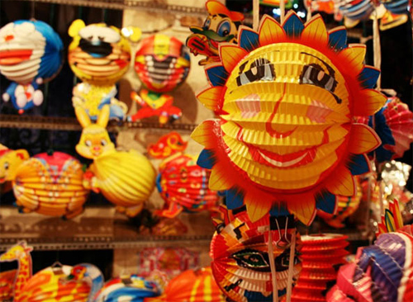

Slide 14
Tập đọc
RƯỚC ĐÈN ÔNG SAO
NGUYỄN THỊ NGỌC TÚ
Tìm hiểu bài
Đọc thầm đoạn 2:
3. Những chi tiết nào cho thấy Tâm và Hà rước đèn rất vui ?
Hai bạn Tâm và Hà luôn đi cạnh nhau, mắt không rời khỏi cái đèn. Hai bạn thay nhau cầm đèn, có lúc cầmchung đèn, reo “Tùng tùng tùng, dinh dinh !..”.

Slide 15
Tập đọc
RƯỚC ĐÈN ÔNG SAO
NGUYỄN THỊ NGỌC TÚ
Tìm hiểu bài
+ Qua bài tập đọc em thấy tình cảm của các bạn nhỏ đối với tết trung thu như thế nào?
Các bạn nhỏ rất thích tết trung thu.

Slide 16
Tập đọc
RƯỚC ĐÈN ÔNG SAO
NGUYỄN THỊ NGỌC TÚ
Tìm hiểu bài
+ Em có thích tết trung thu không? Vì sao?

Slide 17
Tập đọc
RƯỚC ĐÈN ÔNG SAO
NGUYỄN THỊ NGỌC TÚ
1. Luyện đọc
2. Tìm hiểu bài
- Nải chuối ngự
- Chuối ngự
- Bập bùng trống ếch
Nội dung:
- Mâm cỗ
Trẻ em Việt Nam rất thích cỗ trung thu và đêm hội rước đèn. Trong cuộc vui ngày tết Trung thu, các em thêm yêu quý gắn bó với nhau.
- Quả bưởi
- Trong suốt
- Thỉnh thoảng

Slide 18
Tập đọc
RƯỚC ĐÈN ÔNG SAO
NGUYỄN THỊ NGỌC TÚ
Luyện đọc lại
Chiều rồi đêm xuống. Trẻ con bên hàng xóm bập bùng trống ếch rước đèn. Lúc đó, Tâm lại thấy không thích mâm cỗ của mình bằng đám rước đèn. Tâm bỏ mâm cỗ chạy đi xem. Tâm thích nhất cái đèn ông sao của bạn Hà bên hàng xóm. Cái đèn làm bằng giấy bóng kính đỏ, trong suốt, ngôi sao được gắn vào giữa vòng tròn có những tua giấy đủ màu sắc. Trên đỉnh ngôi sao cắm ba lá cờ con.

Slide 19
Cám ơn quý Thầy Cô
đã lắng nghe!

